Slide 1
Презентація для уроку української мови на тему :
“Загальне поняття про іменник” 2 клас
Презентація для уроку української мови на тему :
“Загальне поняття про іменник”
Підготувала вчитель початкових класів КЗО ЗСШ №58 Похилько Ю.М.

Slide 2


Slide 3
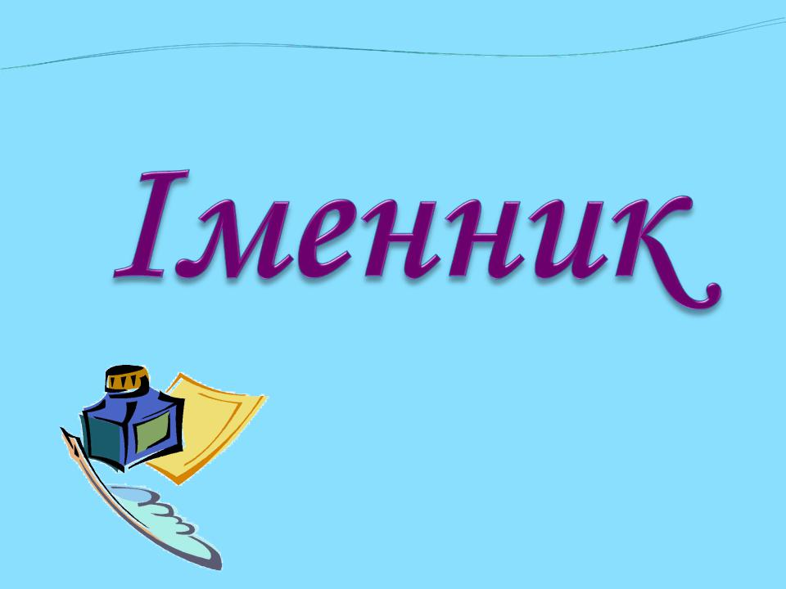

Slide 4
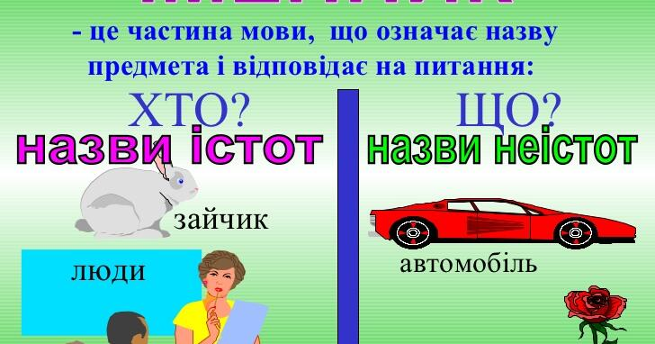

Slide 5
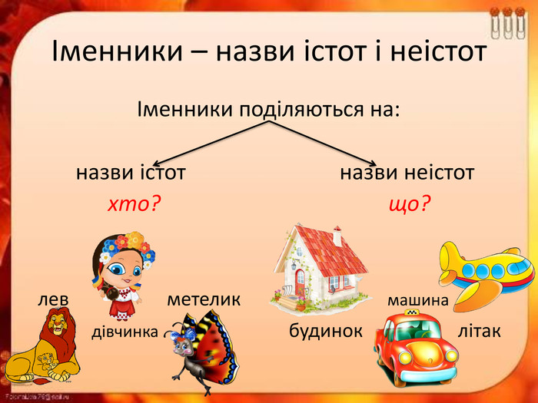
істотні, які називають предмети живої природи, до них можна поставити питання хто?: батько, мати, кішка, муха, черв'як; неістотні, які називають предмети неживої природи, до них можна поставити питання що?: країна, камінь, сміх, сніг, вікно.

Slide 6
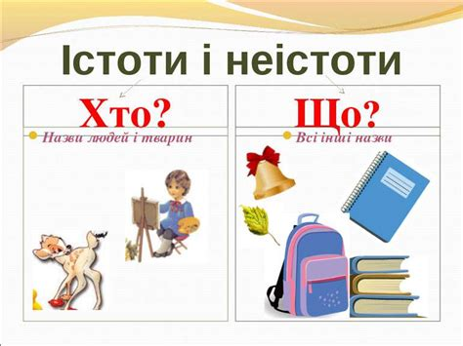
Повторимо!!!

Slide 7
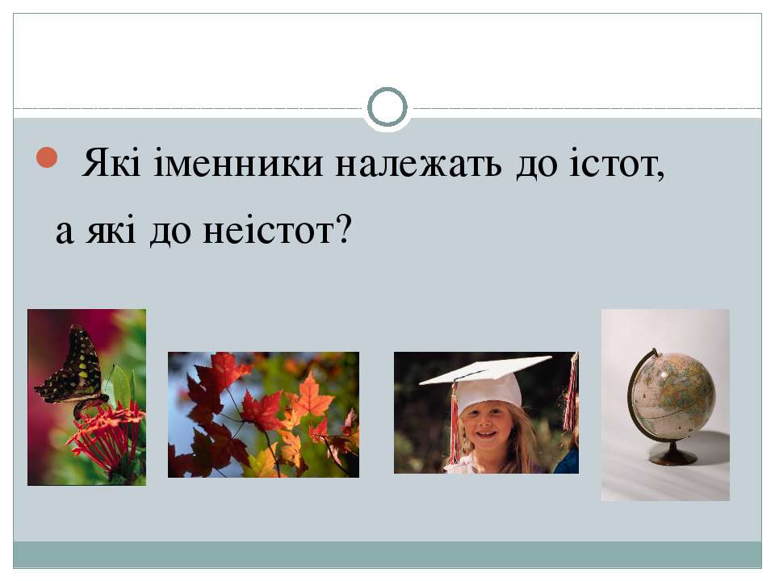

Slide 8
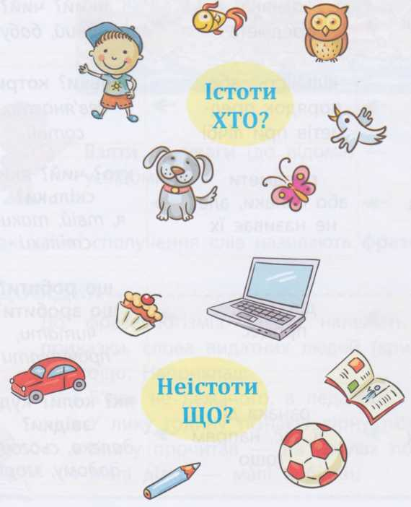
Пограємо у гру!!!!!

Slide 9
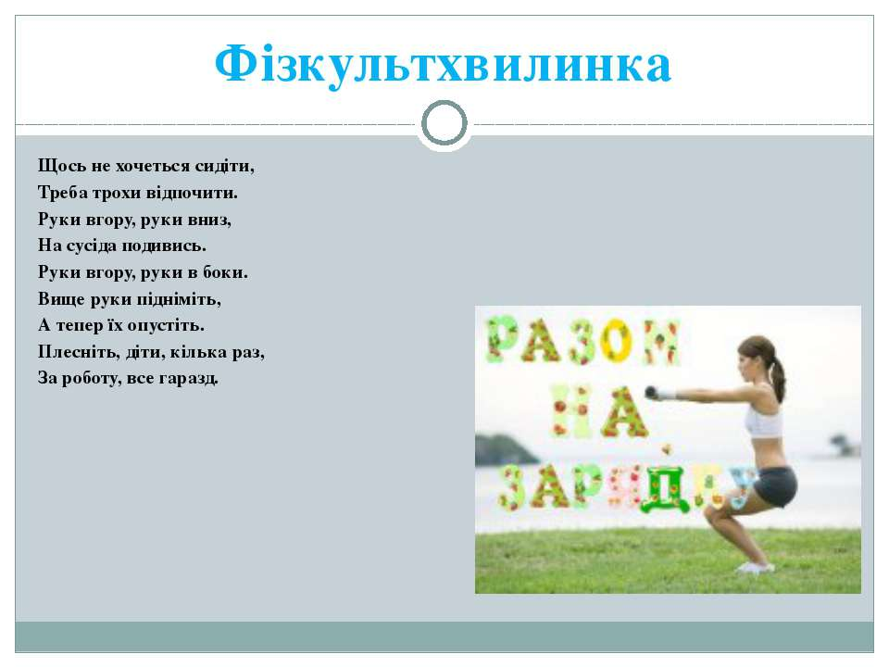

Slide 10
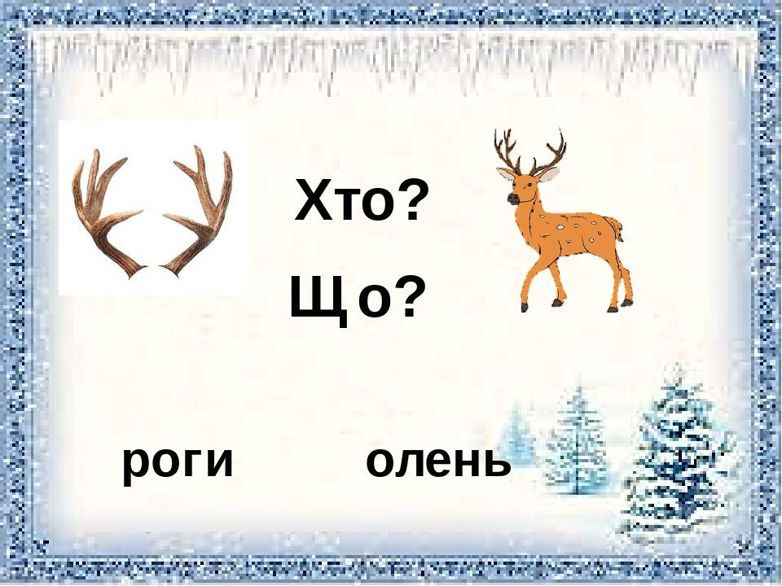
Скажи швидко!!!!

Slide 11
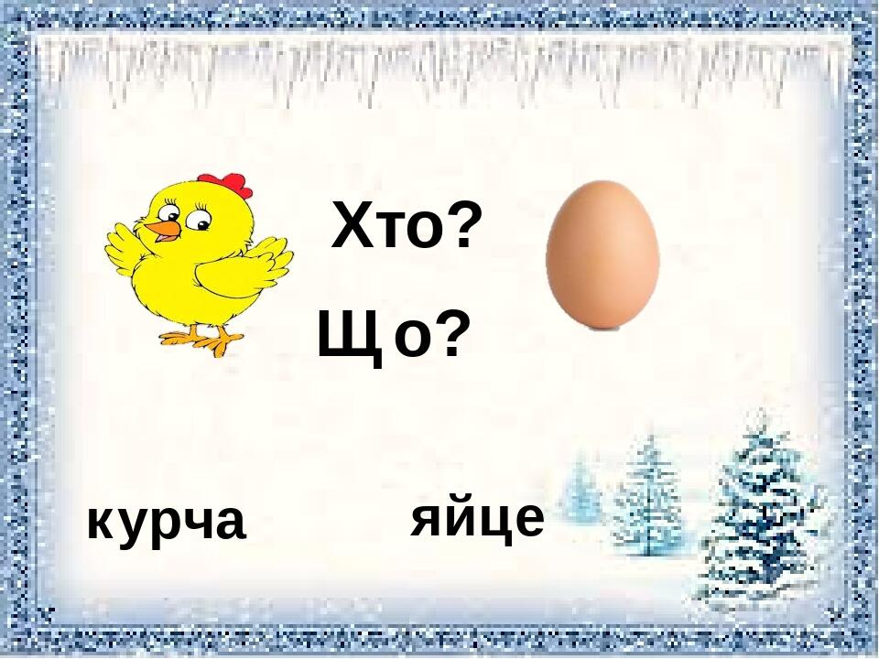

Slide 12
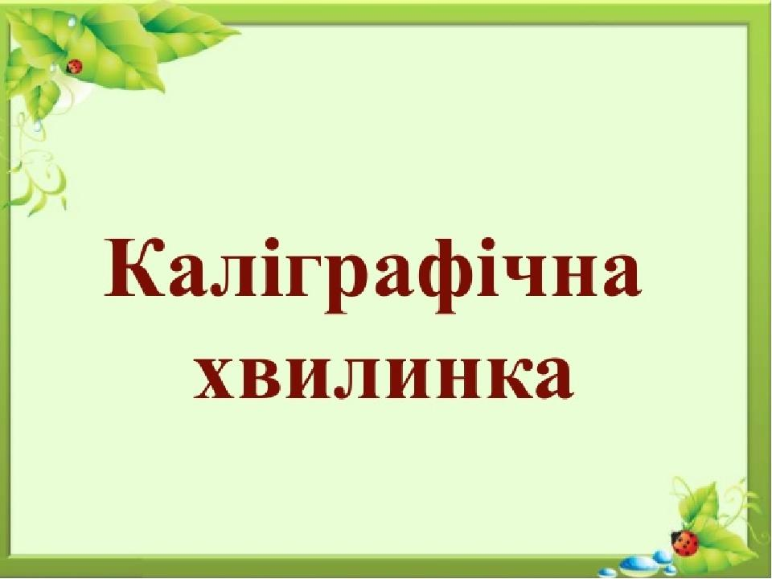

Slide 13
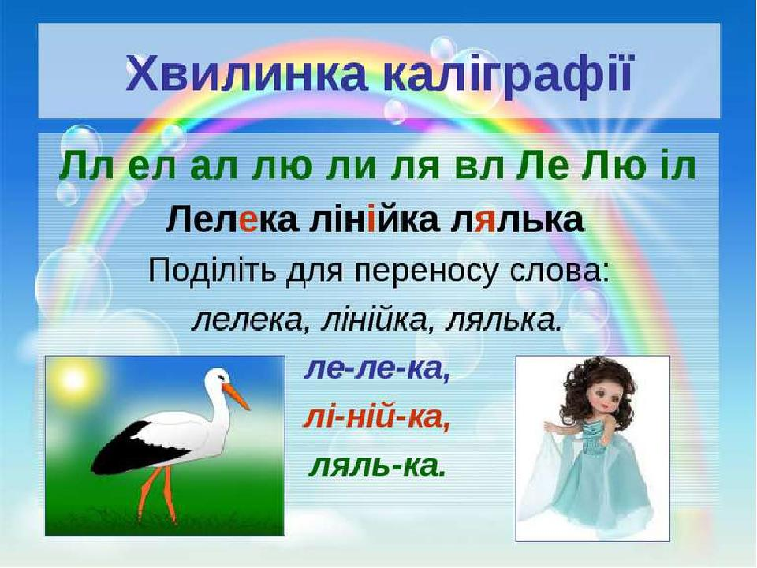

Slide 14
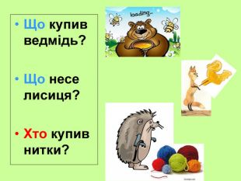
Запиши в зошит відповіді на питання

Slide 15
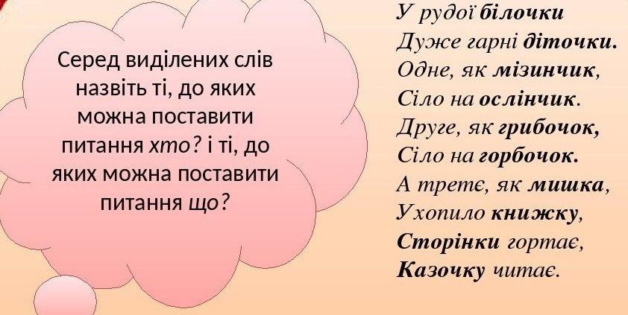
Перевірка

Slide 16


